Slide 1
Percolation dans des graphes triangulaires
Ferreira De Sousa Philippe
La percolation
Expériences
Théorie mathématique
Simulations

Slide 2
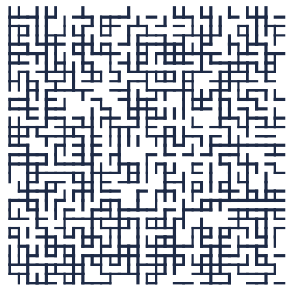
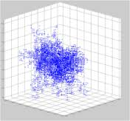
Qu'est-ce que la percolation?

Slide 3
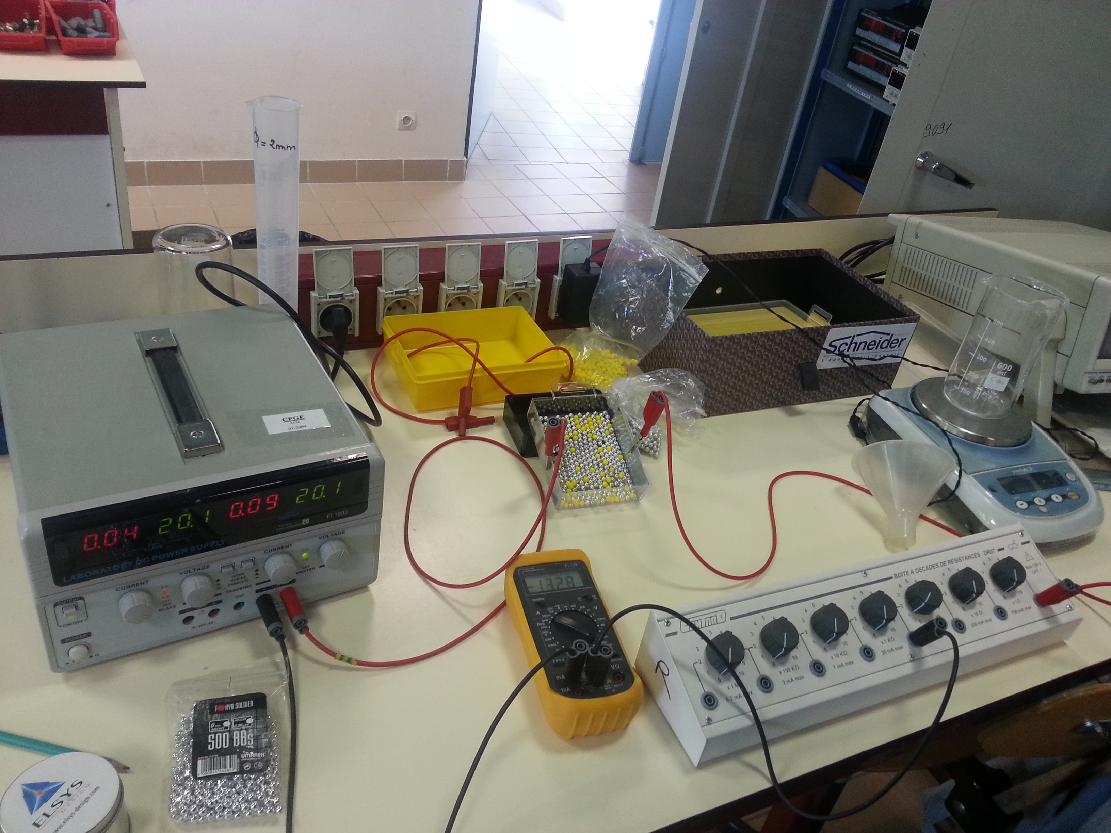
Expérience pour mieux comprendre

Slide 4
Résultats et interprétation
Proportion de billes conductrices (pas = 0.1) | Nb de percolations / nb de tests
0.7 < p < 1 | 5/5
0.6 | 4/5 (au 5e : chemin visible)
0.5 | 1/5 (et 3 avec chemins visibles)
0 < p < 0.4 | 0/5
Tout ou rien : incertitude entre 0.4 et 0.7
Défaut de la manipulation

Slide 5
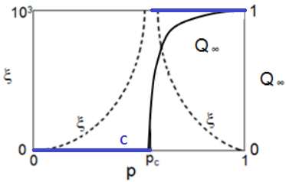
Théorie mathématique
Existence d'une composante connexe infini
Événement asymptotique
Loi du 0-1 de Kolmogorov
C ≥ Q_inf
P_{c} ≥ 1/5

Slide 6
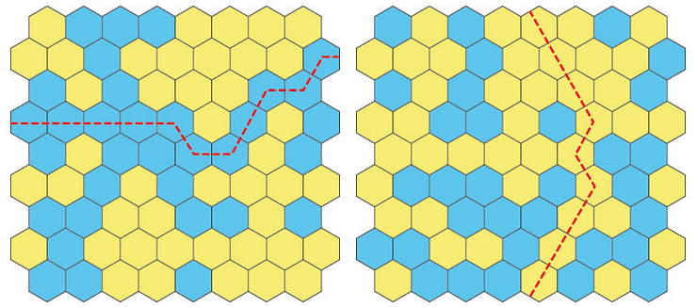
Du rectangle au carré : p_{c} = 1/2

Slide 7
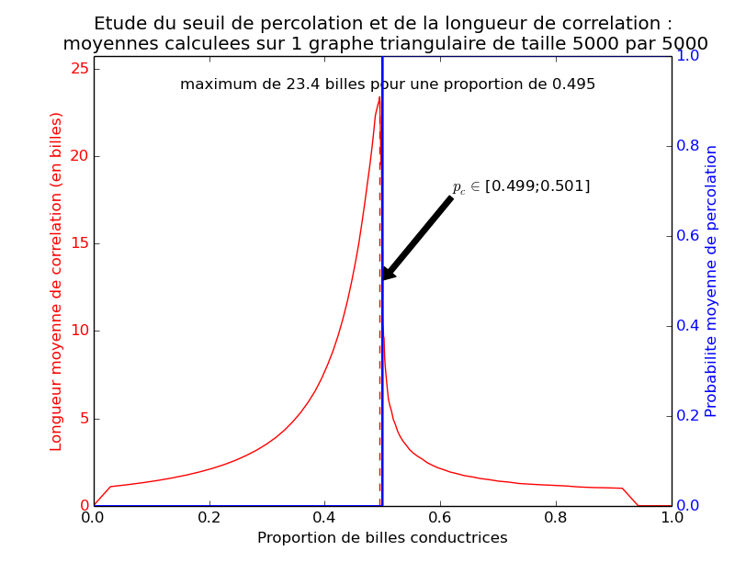
Simulations pour aller plus loin

Slide 8
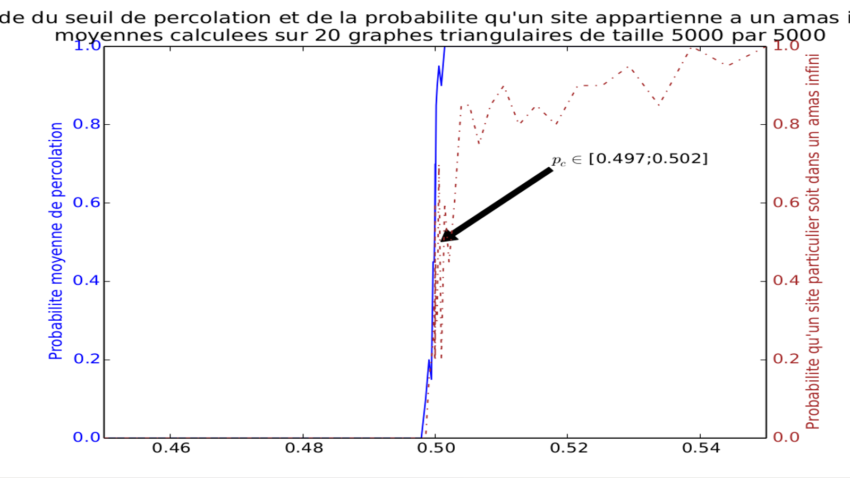
Étude de la transition de phase

